Slide 1


EL SALARIO Y LA NÓMINA

Slide 2


CONTENIDOS
El salario
Las garantías del salario
La nómina

Slide 3


El salario
Retribuciones que cobra el trabajador por los servicios prestados, incluyendo descansos semanales.
Según forma de pago
SALARIO EN DINERO
Puede ser en metálico, transferencia o talón bancario
SALARIO EN ESPECIE:
Se paga en productos distintos al dinero: vivienda, vehículo, aportaciones plan de pensiones…
No puede ser mayor del 30% del total de
retribuciones

Slide 4

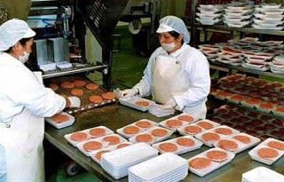
El salario
Según forma de cálculo
Salario POR UNIDAD DE
TIEMPO (por día, mes u hora)
Salario POR UNIDAD DE OBRA (por cantidad de trabajo realizado)
Salario MIXTO (una parte en
tiempo y otra en obra)

Slide 5


PAGO DEL SALARIO
De forma puntual en fecha y lugar convenidos
Derecho a anticipos (de trabajo ya realizado)
Retrasos en el pago: intereses del 10% anual
Jurisprudencia: retraso en 3 meses en el pago es causa justa de extinción del contrato

Slide 6

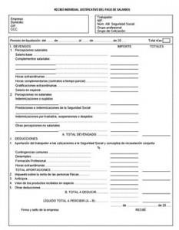
RECIBO DE SALARIOS
Consta de:
Percepciones
Deducciones de Seguridad social y
Hacienda
Modelo de recibo de salarios fijado por
ley, pero es posible pactar otro modelo

Slide 7
DATOS DE LA EMPRESA
CIF:
Nº AFILIACIÓN S.S:
DATOS DEL TRABAJADOR:
NIF: CATEGORÍA:
GRUPO DE COTIZACIÓN:
PERIODO DE LIQUIDACIÓN: DEL AL DE DE . TOTAL: días
DEVENGOS:
SALARIALES
Salario Base................................................................................................................................................................. €
Complementos
............................................................................................................................................................... €
............................................................................................................................................................... €
Horas Extraordinarias................................................................................................................................................... €
Gratificaciones Extraordinarias ..................................................................................................................................... €
NO SALARIALES
Indemnizaciones y suplidos
.............................................................................................................................................................. €
.............................................................................................................................................................. €
Prestaciones e indemnizaciones de la Seguridad Social .............................................................................................. €
Otras percepciones no salariales.................................................................................................................................. €
TOTAL DEVENGOS: €
DEDUCCIONES:
Contingencias Comunes ............................. %....................................................................................................... €
Desempleo .................................................. %....................................................................................................... €
FP ............................................................... % ...................................................................................................... €
Horas Extraordinarias.................................. %....................................................................................................... €
IRPF............................................................ %....................................................................................................... €
Anticipos ......................................................................................................................................................................... €
TOTAL DEDUCCIONES: €
TOTAL LÍQUIDO A PERCIBIR (A - B) : €
BASES DE COTIZACIÓN 1. CONTINGENCIAS COMUNES .......................... € | TIPO | Aport. EMPRESA
Prorrata Pagas Extra ............................... € | Cont. Comunes... % | €
Remuneración Mensual........................... € | FOGASA ............ % | €
2. CONTINGENCIAS PROFESIONALES .............. € | FP ...................... % | €
3. HORAS EXTRAORDINARIAS............................ € | Desempleo ......... % | €
4. IRPF................................................................... € | Horas Extra ........ % | €
22

Slide 8
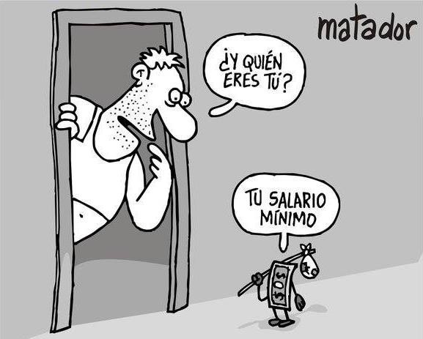
SALARIO MÍNIMO INTERPROFESIONAL (SMI)
Es la cantidad de dinero que hemos de cobrar según Decreto por nuestro trabajo, sin importar el tipo de contrato que tengamos, nuestra edad…
Salario mínimo que fija todos los años el Gobierno en un Decreto.
SMI 2023: 1000 €/mes
(a 25/01/23 es el de 2022)
Es posible pactar en el contrato una mejora respecto al salario mínimo establecido en el convenio

Slide 9
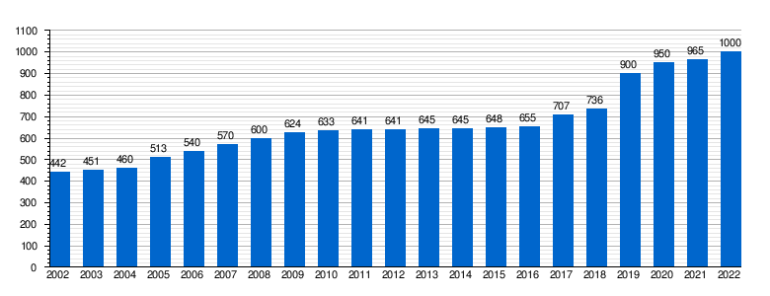
EVOLUCIÓN DEL SMI EN ESPAÑA
24

Slide 10
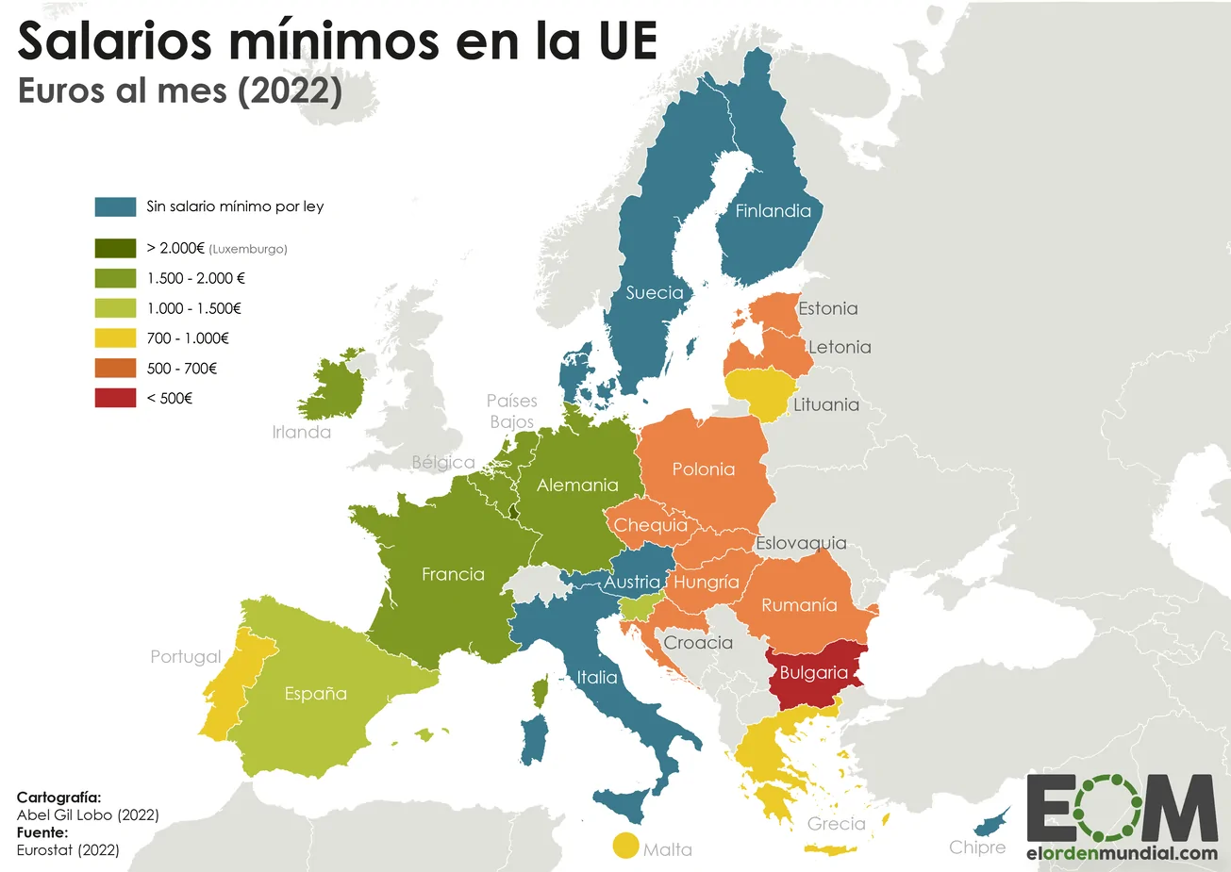

Slide 11
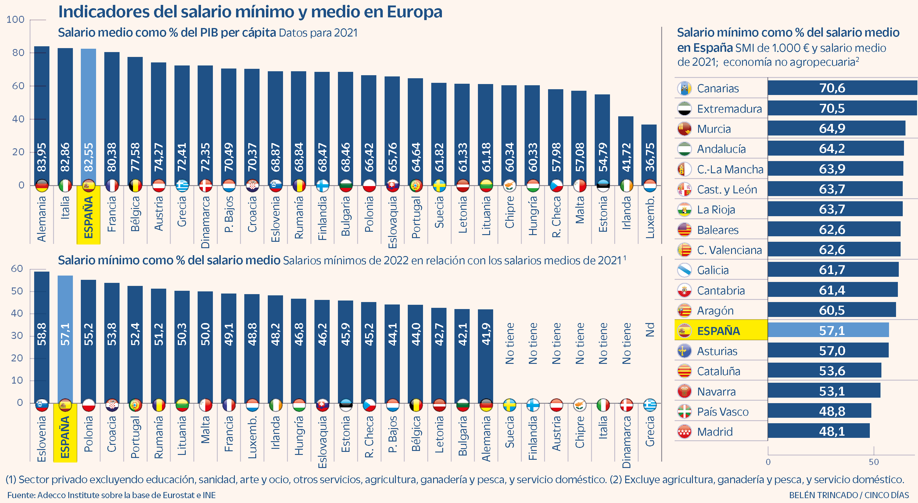
M.B.E.
25

Slide 12
El salario del convenio colectivo (estructura)
Salario Base (por categoría profesional y nunca inferior al SMI)
Complementos salariales o pluses Complementos extrasalariales
(compensan gastos del trabajador por realizar trabajo)
Pagas extras (como mínimo 2 pagas al año
por ley)

Slide 13

LAS GARANTÍAS DEL SALARIO
No se le puede embargar de la nómina neta el valor de SMI, salvo que se deban pensiones a hijos y cónyuge.
El S.M.I. NO es
embargable
PREFERENCIA DE TRABAJADORES A COBRAR FRENTE A
ACREEDORES EN CASO DE QUE LA EMPRESA TENGA DEUDAS

Slide 14
LAS GARANTÍAS DEL SALARIO
EL FOGASA
Organismo del Ministerio de Empleo que recoge fondos de la empresa para pagar a los trabajadores en caso de insolvencia
Salarios no pagados.
Máximo: 120 días y 2xSMI
Indemnizaciones por despido no pagadas. Máximo:
360 días
2x SMI
30 días /año: despido improcedente
20 días /año despido procedente

Slide 15

LA NÓMINA

Slide 16
LA NÓMINA
ENCABEZADO
Datos de empresa y trabajador
PERIODO DE LIQUIDACIÓN
Mes o días que se van a cobrar
DEVENGOS
Cantidades que se cobran por trabajo en bruto
DEDUCCIONES
Cantidades a descontar en nómina (por S. Social, IRPF, …)
LÍQUIDO A PERCIBIR
Resta entre devengos y deducciones = salario neto
BASES DE COTIZACIÓN Y HACIENDA
Cantidades que se hallan para calcular las deducciones

Slide 17
EL SALARIO BRUTO (DEVENGOS)
SALARIO BASE
En función de su categoría profesional que marque el
convenio.
Nunca inferior al S.M.I. por jornada a tiempo completo
COMPLEMENTOS (PLUSES) SALARIALES
Personales (conocimientos o experiencia)
Puesto de trabajo (puesto en concreto)
Cantidad o calidad del trabajo (rendimiento del trabajador)
De vencimiento superior al mes (pagas extras, paga de
beneficios…)
COMPLEMENTOS EXTRASALARIALES (O NO SALARIALES)
Plus de transporte
Plus de distancia
Dietas de viaje
Locomoción o kilometraje
Ropa de trabajo y herramientas

Slide 18








DEDUCCIONES
Descuento por S. Social
OTRAS
Descuento por
Hacienda (IRPF)
El empresario debe ingresar estas cantidades, que se retienen de la nómina, en la TGSS y en la Delegación de Hacienda
LÍQUIDO A PERCIBIR
(SALARIO NETO)
Cantidad que recibirá el trabajador
Devengos (Salario bruto) – Deducciones

Slide 19
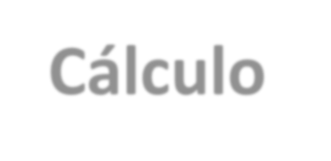




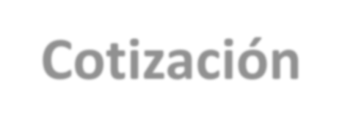












Base de Cotización de Contingencias Comunes
(BCCC)
Cálculo de la
1
2
3
4
COMPLEMENTOS EXTRASALARIALES
(también llamados no
Prorrata mensual de PAGAS EXTRAS:
se suman todas las pagas extras del año y se dividen por 12
SALARIO BASE
COMPLEMENTOS SALARIALES
salariales)
que coticen, y en la
cuantía en que coticen
(TABLA).
La cantidad resultante debe estar entre la base máxima y la base
mínima de cotización del grupo profesional
(siguiente diapositiva).

Slide 20
Cálculo de la Base de Cotización de Contingencias Profesionales (BCCP)
Cantidad percibida por HORAS EXTRA
BCCP
BCCC
La BCCP se compara con los topes máx.

Slide 21

Cálculo de la Base de Horas Extras (BCHE)
Es simplemente la cantidad recibida por horas extras realizadas.
Por las Horas Extras se cotiza dos veces:
En la BCCP
En la Base de Horas Extras

Slide 22

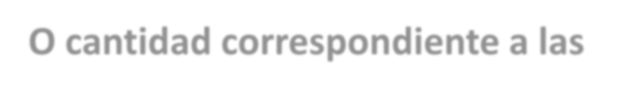
CUOTA A INGRESAR
O cantidad correspondiente a las DEDUCCIONES
(lo que se va de mi salario a Seguridad Social, Hacienda…)
Cuota a
ingresar
Bases de cotización
Tipos de Cotización

Slide 23

TIPOS DE COTIZACIÓN
Cuotas a ingresar |  | Tipo de cotización
 |  | Empresa | Trabajador
Contingencias comunes |  | 23,6 % | 4,70 %
Contingencias profesionales |  | % según el grado de peligrosidad de la actividad | No
Desempleo | Supuesto general (indefinido, prácticas, relevo, interinidad) | 5,50 % | 1,55%
 | En resto de contratos temporales | 6,70 % | 1,60 %
FOGASA |  | 0,20 % | NO
Formación Profesional para el empleo |  | 0,60 % | 0,10 %
Horas extras ordinarias |  | 23,60 % | 4,70 %
Horas extras por fuerza mayor |  | 12 % | 2 %

Slide 24

Descuento por IRPF (Hacienda)
Las empresas realizan a todos los trabajadores una retención o descuento en la nómina para ingresarla en Hacienda.
Cantidad entregada “a cuenta” → obligación pago
impuestos → IRPF año siguiente.
Se calcula hallando la base de IRPF y aplicándole un %, llamado tipo impositivo.
El tipo impositivo lo calcula Hacienda, en función de la renta anual del trabajador y su situación familiar.

Slide 25
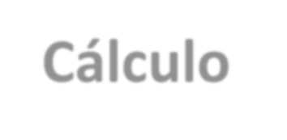







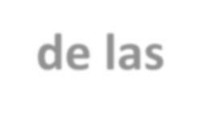
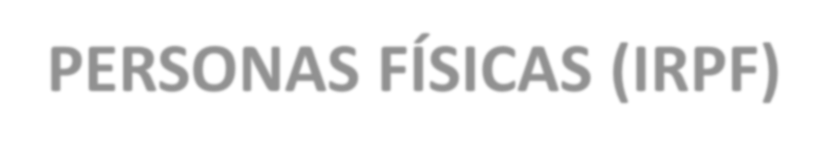








Cálculo de la Base del
IMPUESTO sobre la RENTA de las PERSONAS FÍSICAS (IRPF)
(BIRPF)
COMPLEMENTOS NO
SALARIALES que
coticen, y en la cuantía
en que coticen (TABLA).
PAGAS EXTRAS
Si se las pagan todos los meses prorrateadas como devengo
HORAS EXTRA
realizadas en el mes
SALARIO BASE
COMPLEMENTOS
SALARIALES

Slide 26
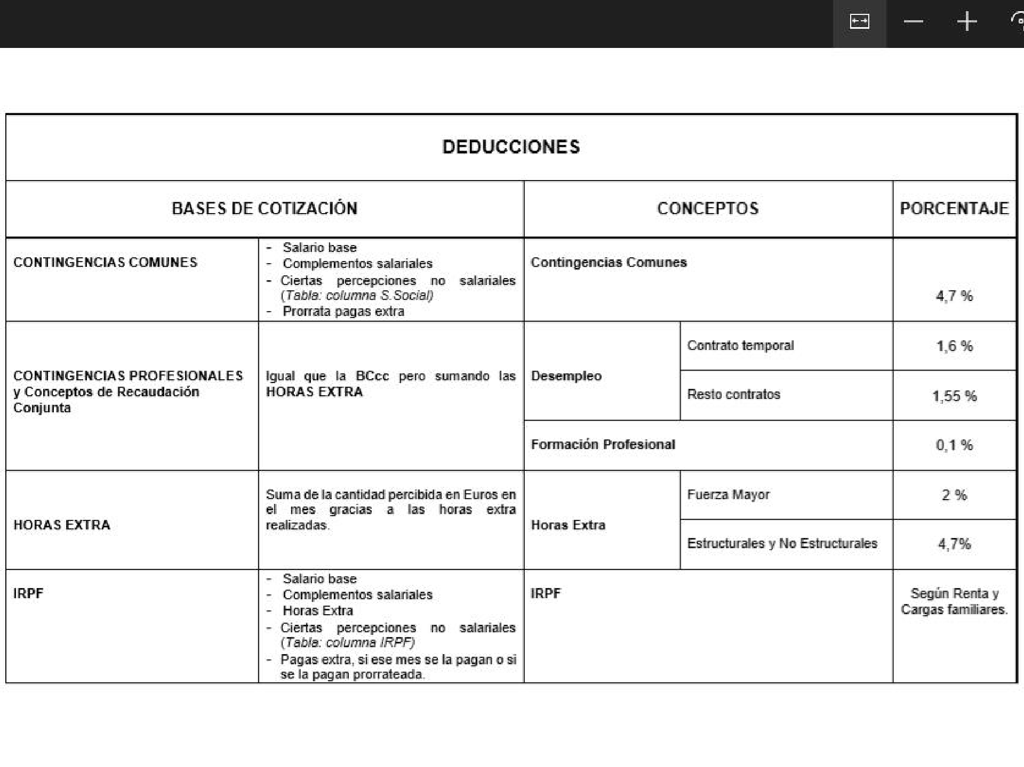
CUADRO ESQUEMA PARA CALCULAR LAS DEDUCCIONES
40

